Slide 1
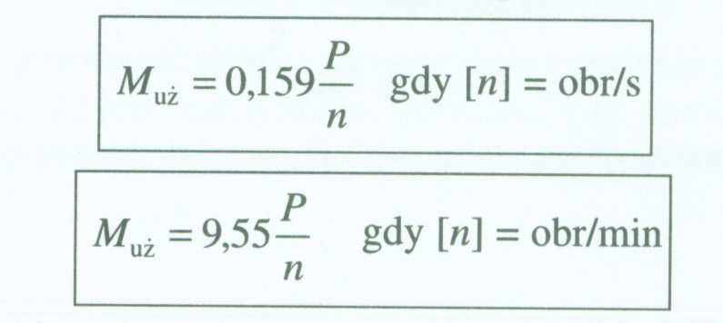
Moment elektromagnetyczny
Zależność między mocą i momentem

Slide 2
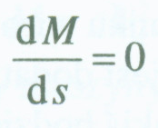
Moment elektromagnetyczny
Zależność momentu od poślizgu
Badając przebieg zmienności funkcji M=f(s), przyrównujemy pierwszą pochodną do zera

Slide 3
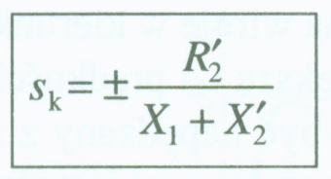
Moment elektromagnetyczny
Zależność momentu od poślizgu
Stwierdzamy że funkcja ma dwa ekstrema przy poślizgach nazywanych krytycznymi

Slide 4
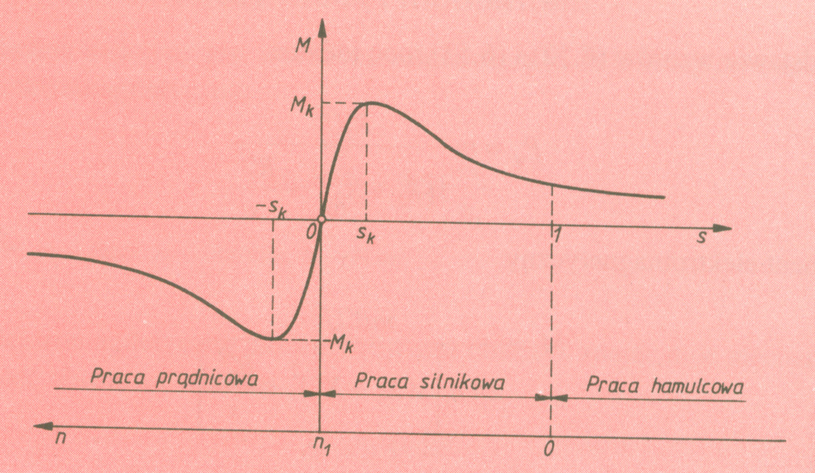
Moment elektromagnetyczny
Zależność momentu od poślizgu
Przebieg funkcji M=f(s) w całym zakresie poślizgów jest równoważny M=f(n) i jest często nazywany charakterystyką mechaniczną maszyny

Slide 5
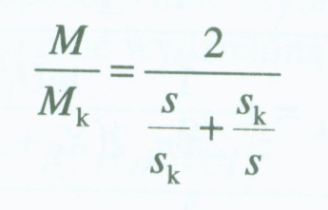
Moment elektromagnetyczny
Zależność momentu od poślizgu
Zależność między momentem wytwarzanym w maszynie, momentem krytycznym, poślizgiem i poślizgiem krytycznym określa wzór Klossa

Slide 6
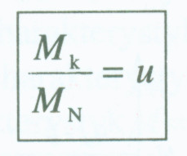
Moment elektromagnetyczny
Zależność momentu od poślizgu
Zależność
Nazywamy przeciążalnością

Slide 7
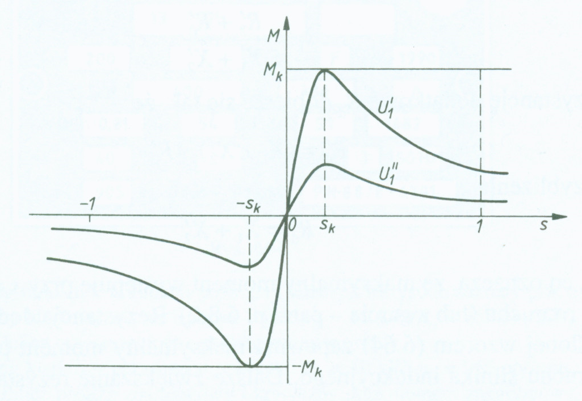
Moment elektromagnetyczny
Moment elektromagnetyczny zależy od kwadratu napięcia

Slide 8
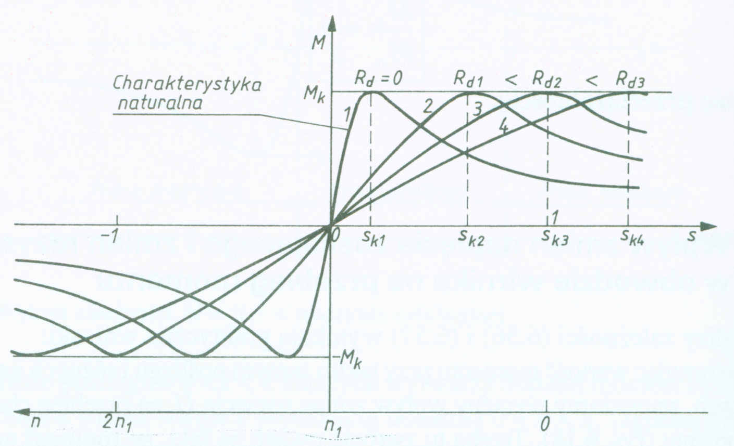
Moment elektromagnetyczny
Włączenie rezystancji dodatkowej w obwód wirnika (tylko w silnikach pierścieniowych)

Slide 9
Moment elektromagnetyczny
Charakterystyka naturalna – bez dodatkowych elementów
Charakterystyka sztuczna – z dodatkowymi elementami
Pogorszenie sztywności – wzrost pochylenia charakterystyki

